Slide 1


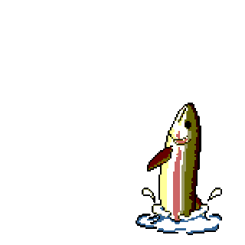
Муниципальное бюджетное дошкольное образовательное учреждение «Детский сад комбинированного вида №26»
Сбережем моря и океаны
Познавательная презентация для детей старшего дошкольного возраста
Подготовила воспитатель: Казанская Е.М.

Slide 2


Slide 3
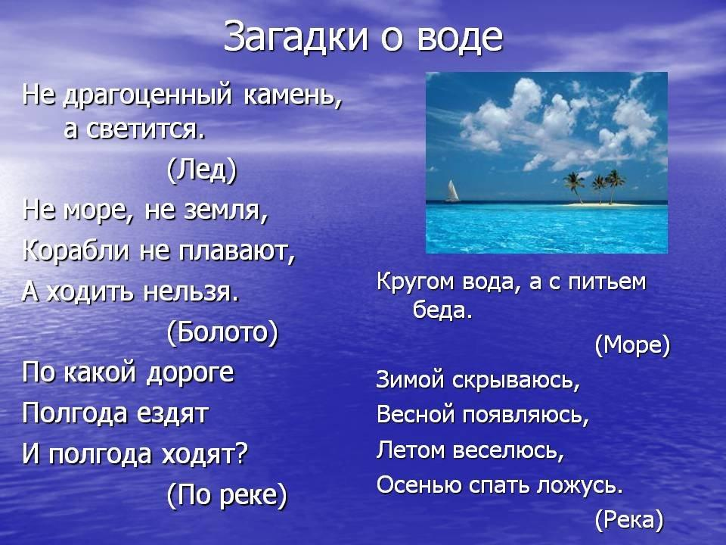

Slide 4


Slide 5
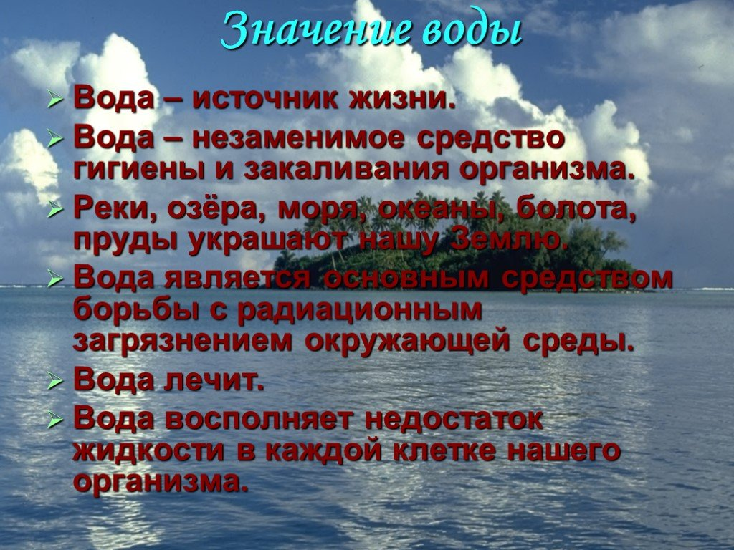

Slide 6


Slide 7
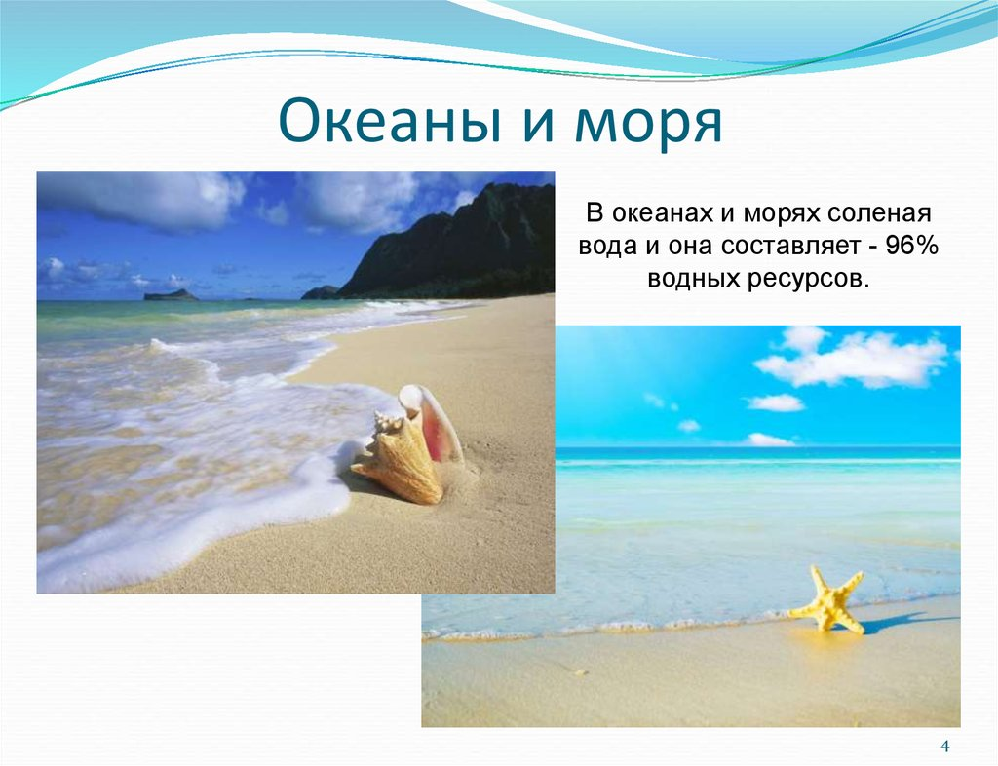

Slide 8



Slide 9
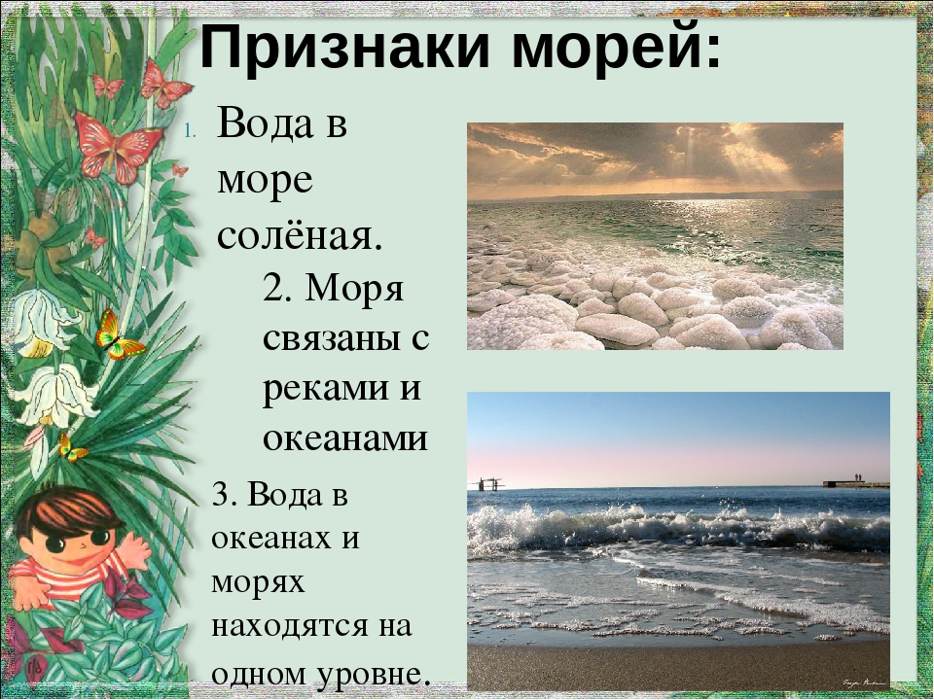

Slide 10


Slide 11


Slide 12
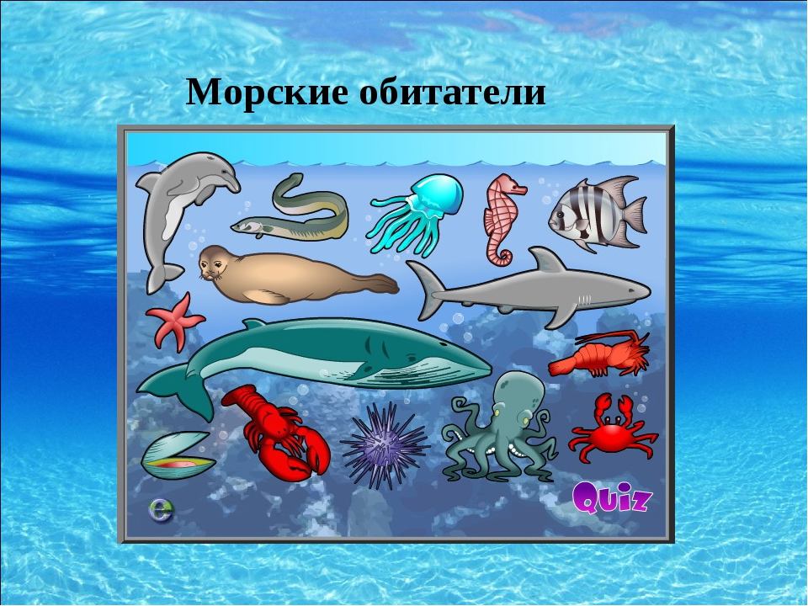

Slide 13
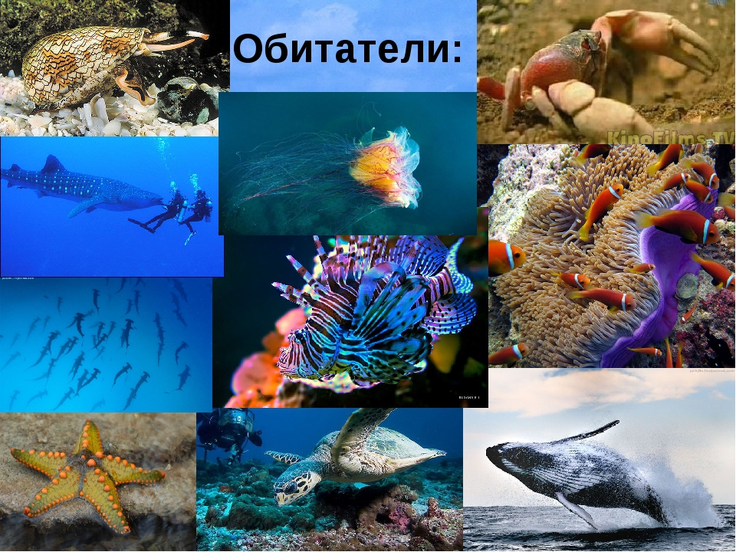

Slide 14
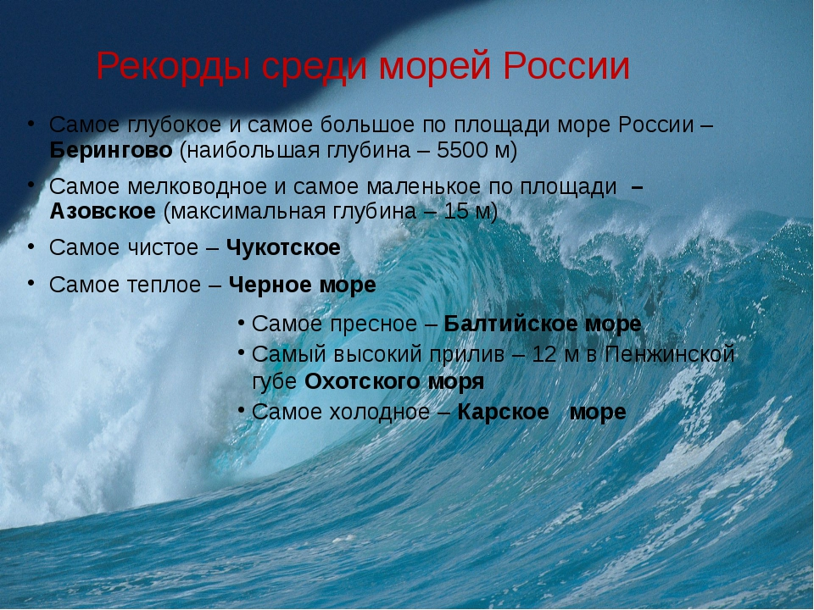

Slide 15
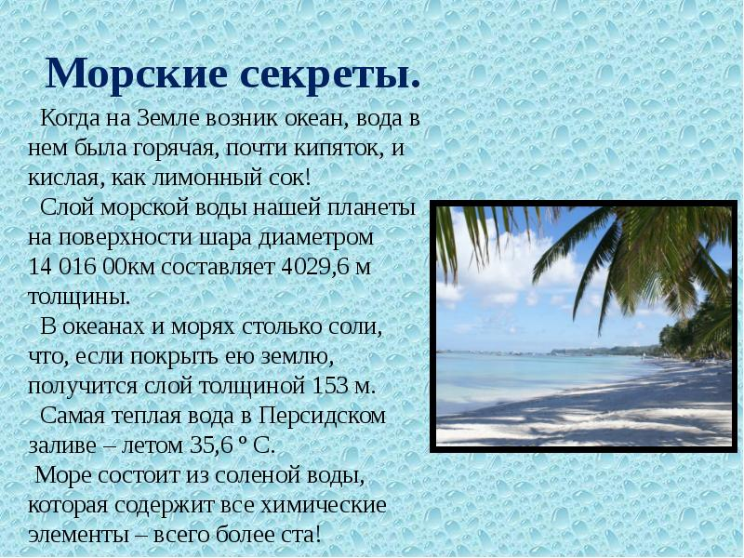

Slide 16
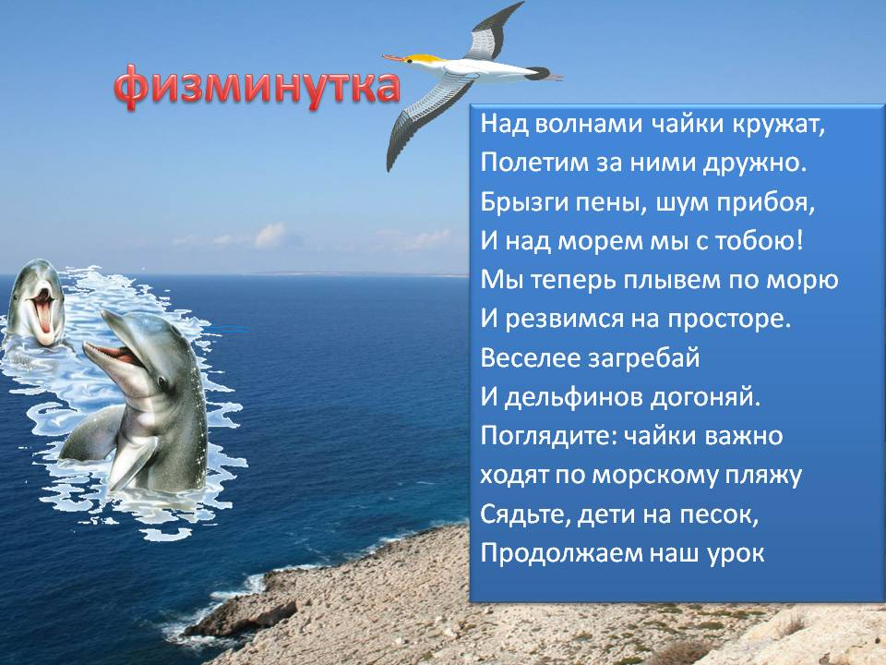

Slide 17
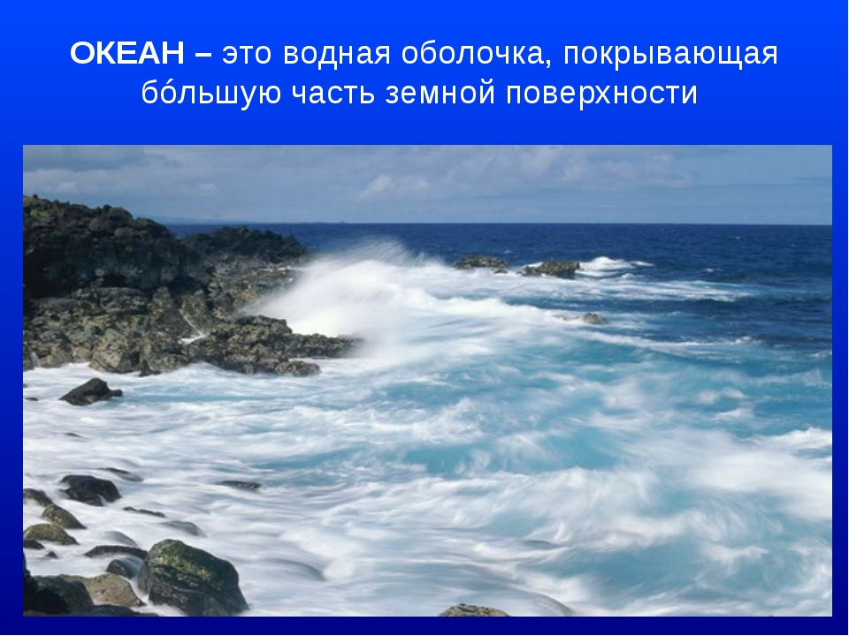
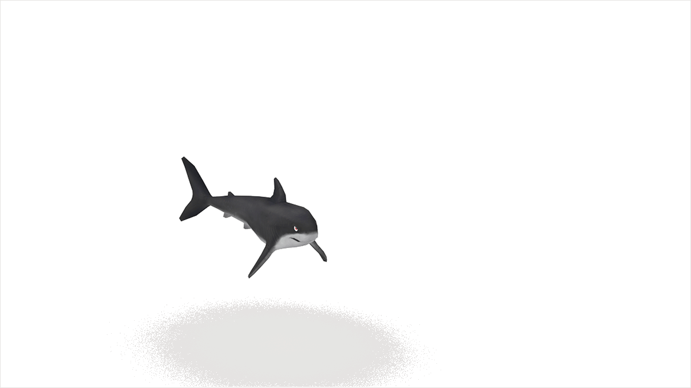

Slide 18


Slide 19

Что происходит?

Slide 20
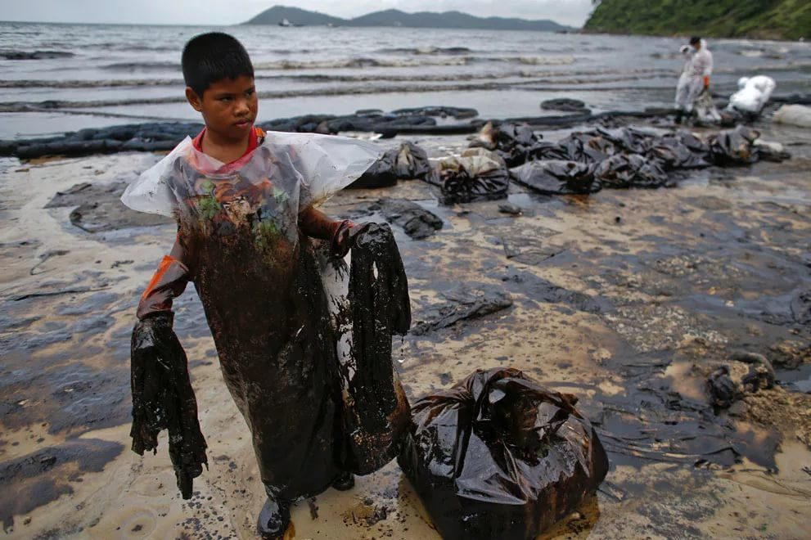
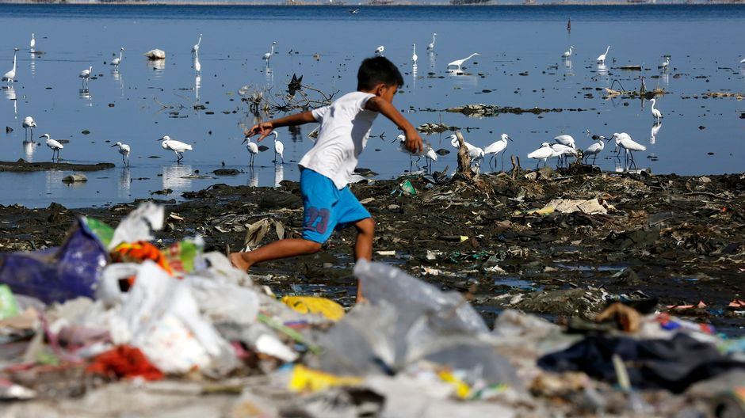

Slide 21
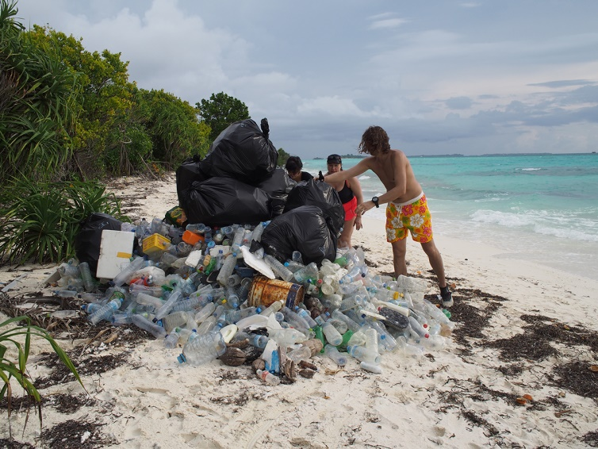
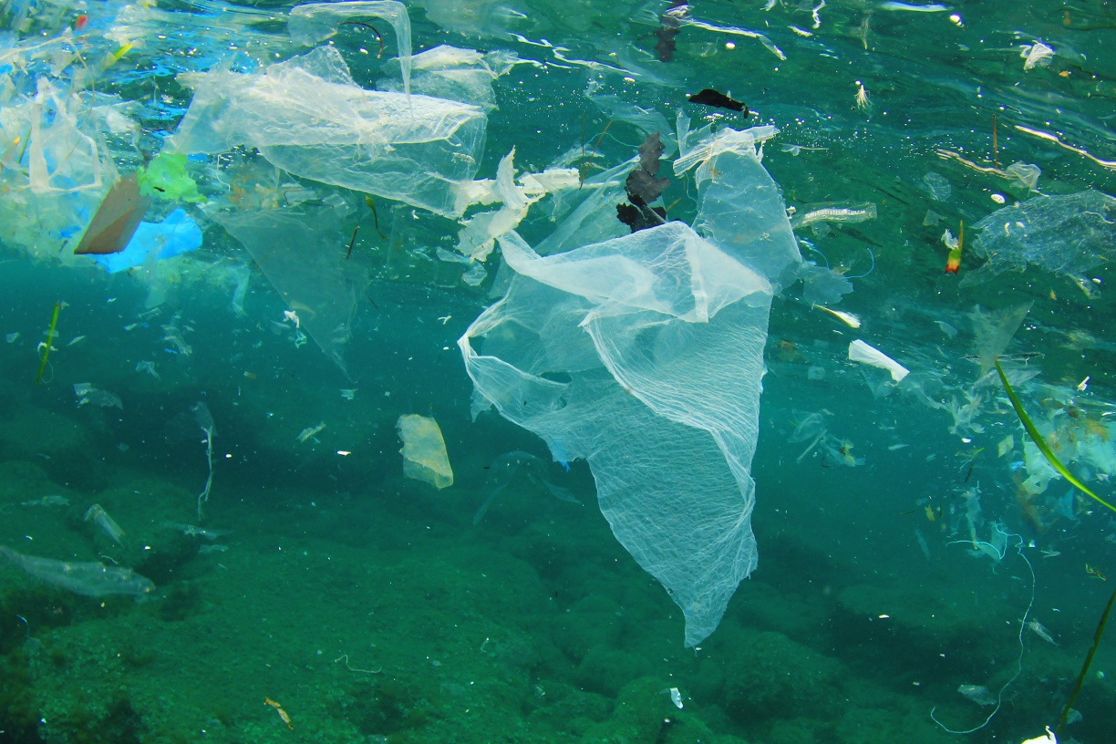

Slide 22
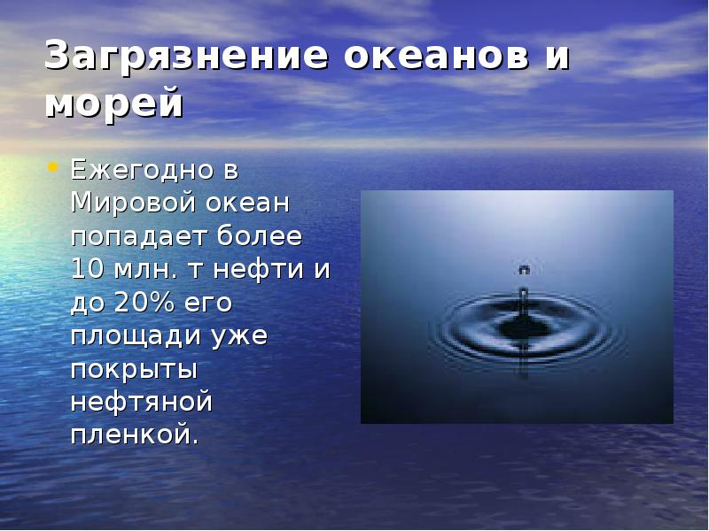

Slide 23
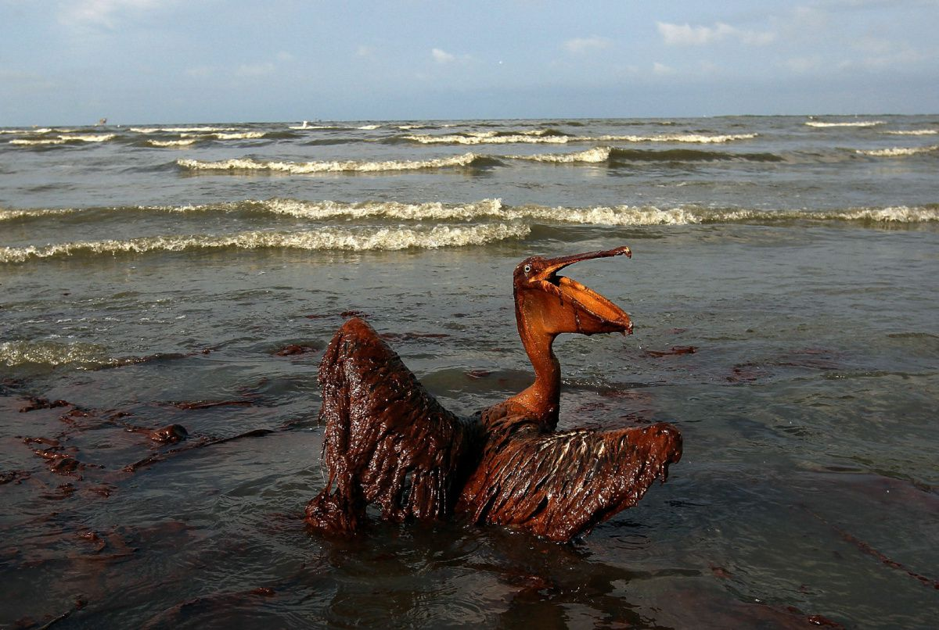

Slide 24
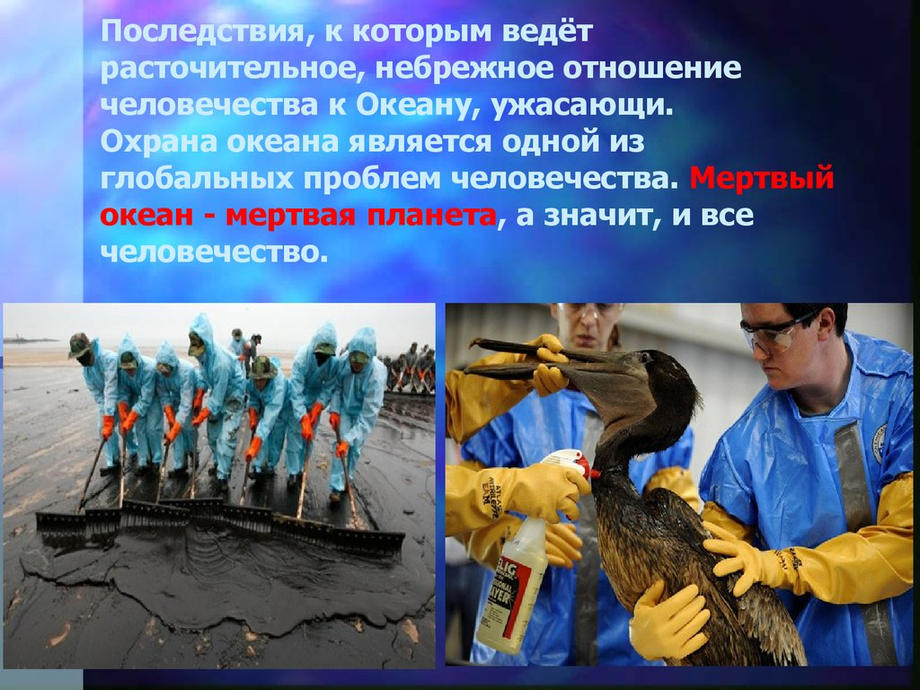

Slide 25


Slide 26


Slide 27

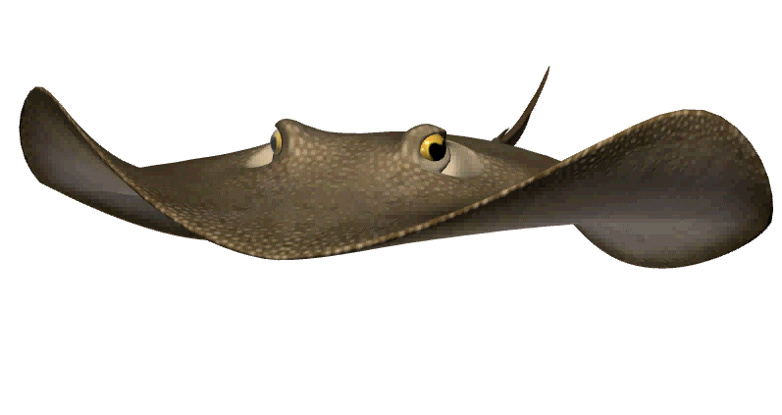

Slide 28


